Slide 1
2. 제품안전

Slide 2
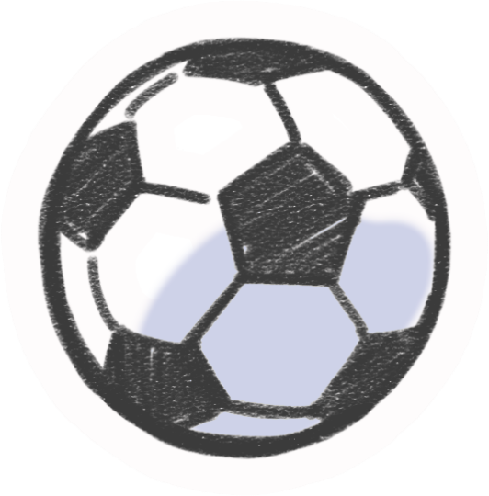
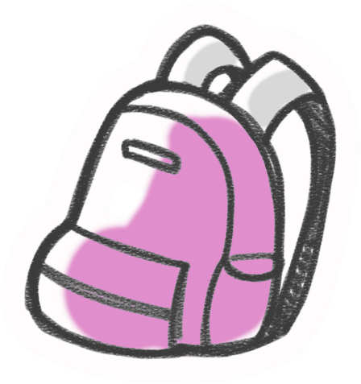
제품?
= 사람들이
만든 물건
Notes:
말 뜻부터 알아볼까요?
<제품안전> 중에서 먼저 “제품”이 뭘까요? (들어보고)
제품은 ‘사람들이 만든 물건’이라는 뜻이에요. 우리 주변엔 수많은 제품들이 많이 있어요.
(주변의 물건들을 들어보이고 가리키며) 지금 우리 눈에 보이는 모든 것들이 다 제품이지요.

Slide 3
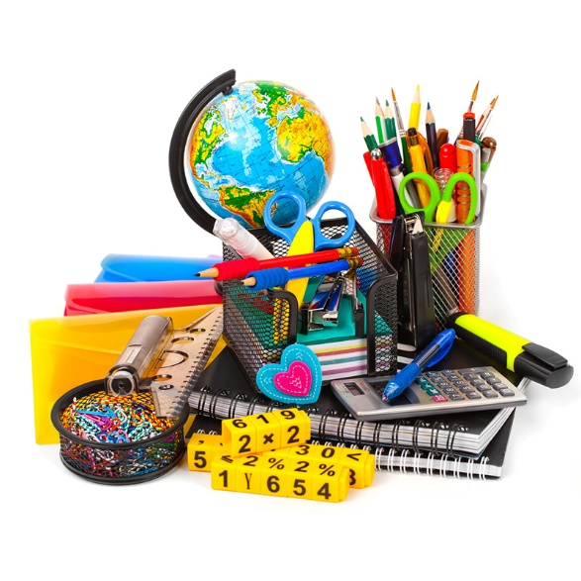
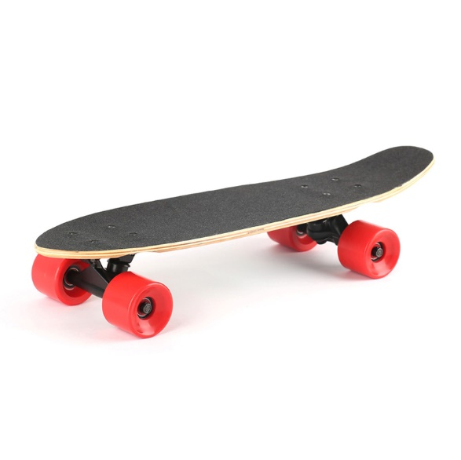
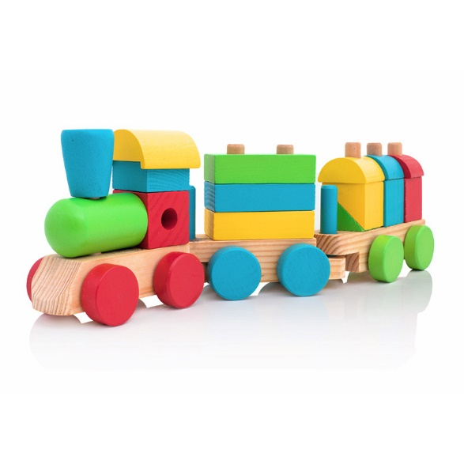
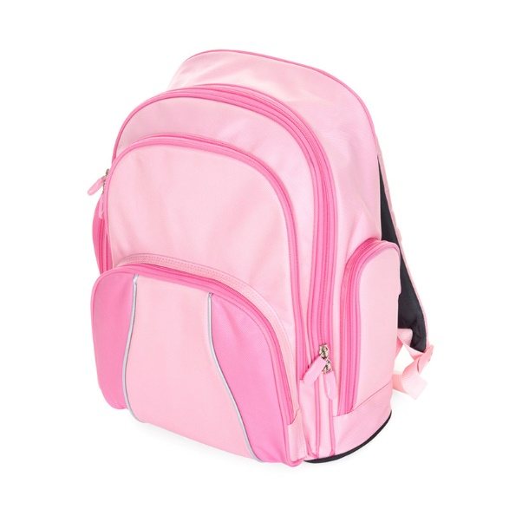
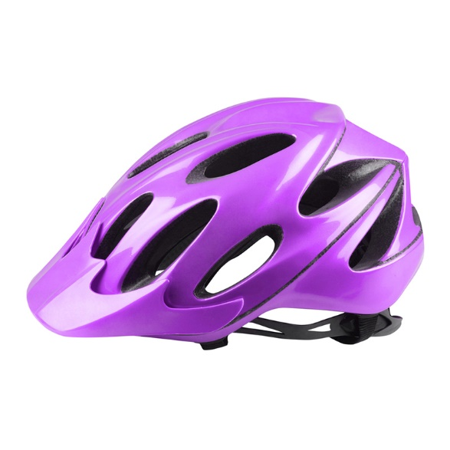
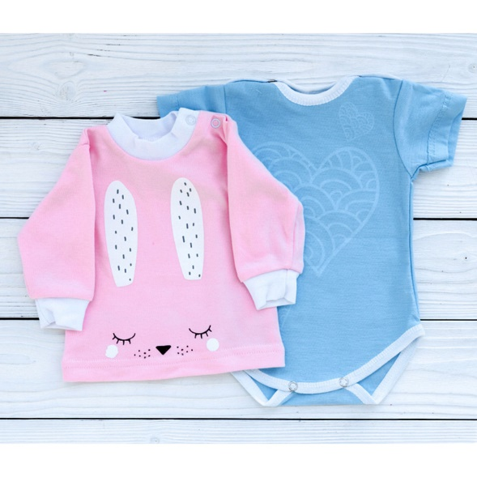
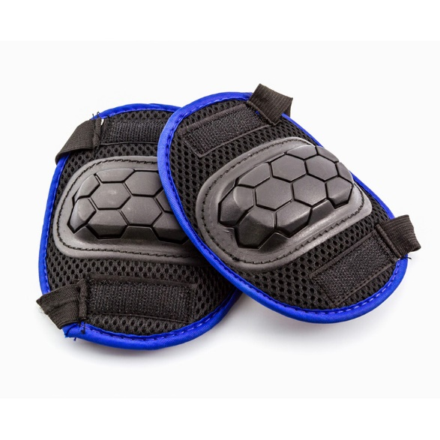
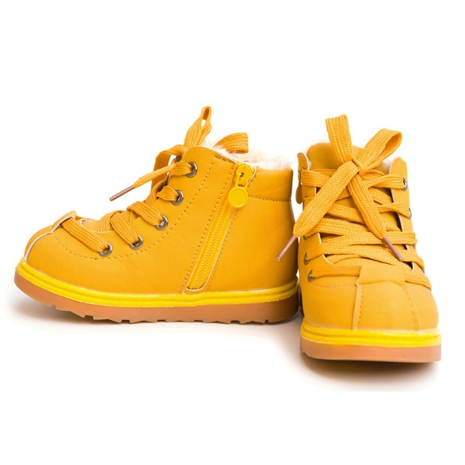
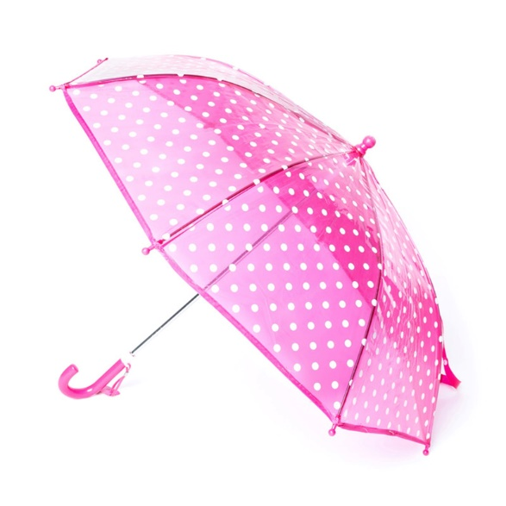
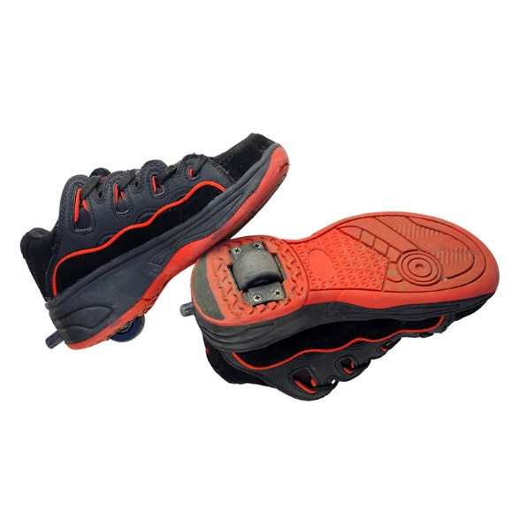
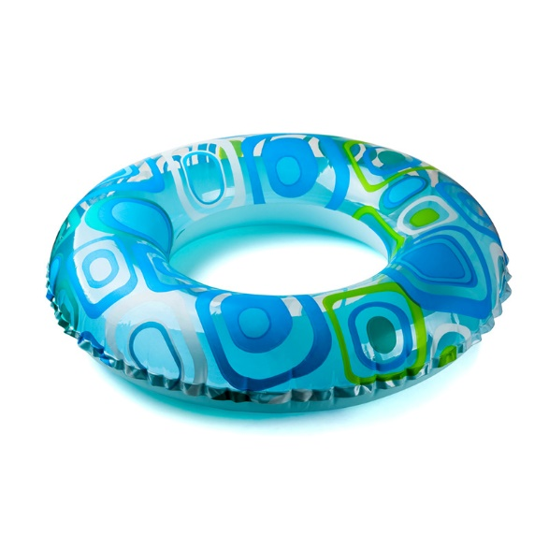
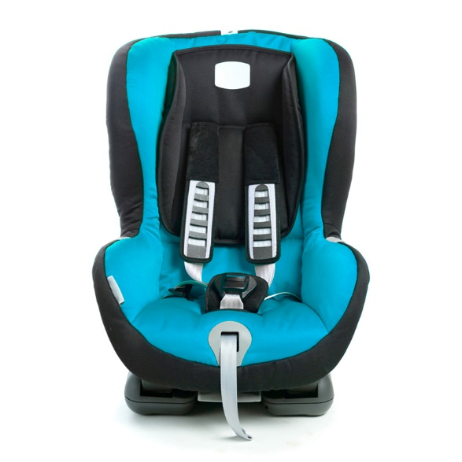

Slide 4
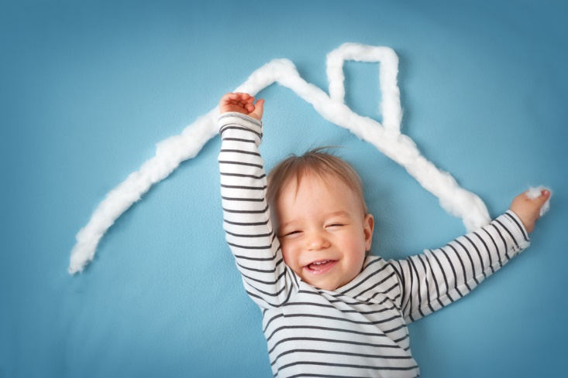
안전?
= 위험하거나
사고가 나지 않은
편안한 상태
Notes:
그럼, 이번엔 ‘안전’이란 말이 무슨 뜻인지 알아볼까요?
누가 말해볼 수 있는 사람? (들어보고)
‘안전’은 위험하거나 사고가 나지 않은 편안한 상태를 말해요.
그럼 ‘안전하지 않은’ 위험하거나 사고가 날 수 있는 건 어떤 일들이 있을까요? (들어본다)

Slide 5
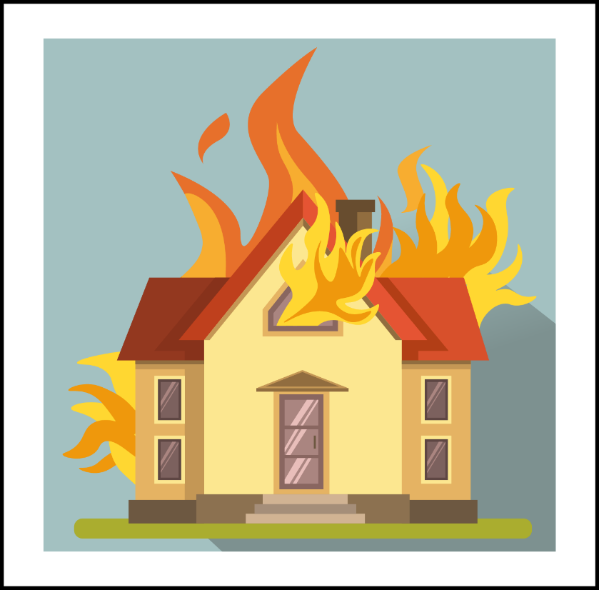
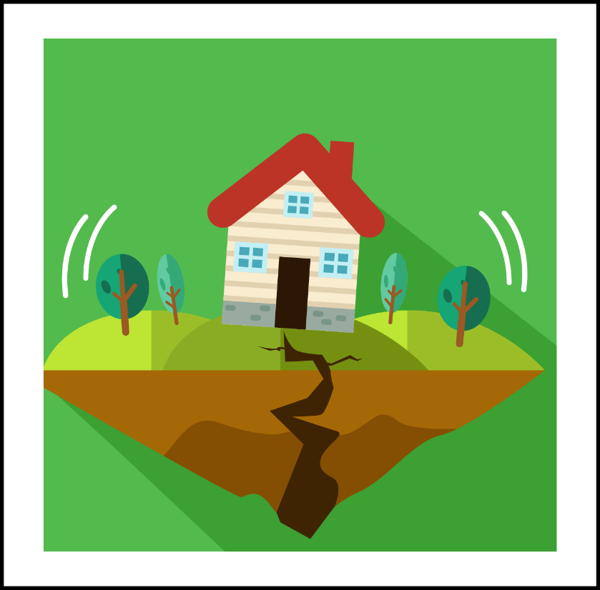
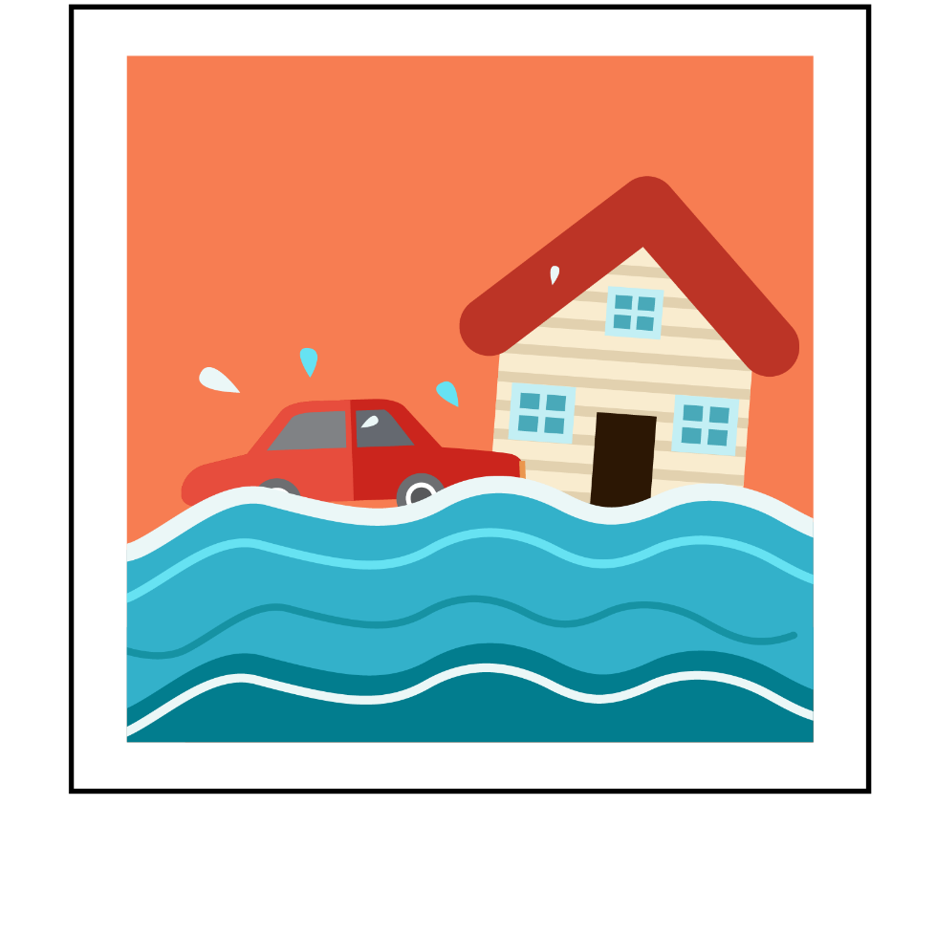
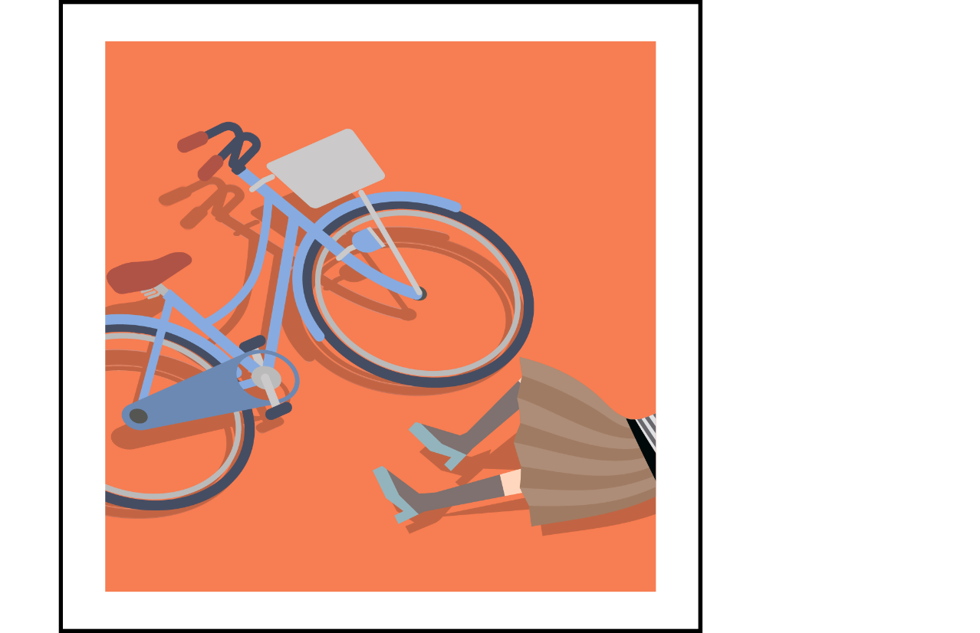
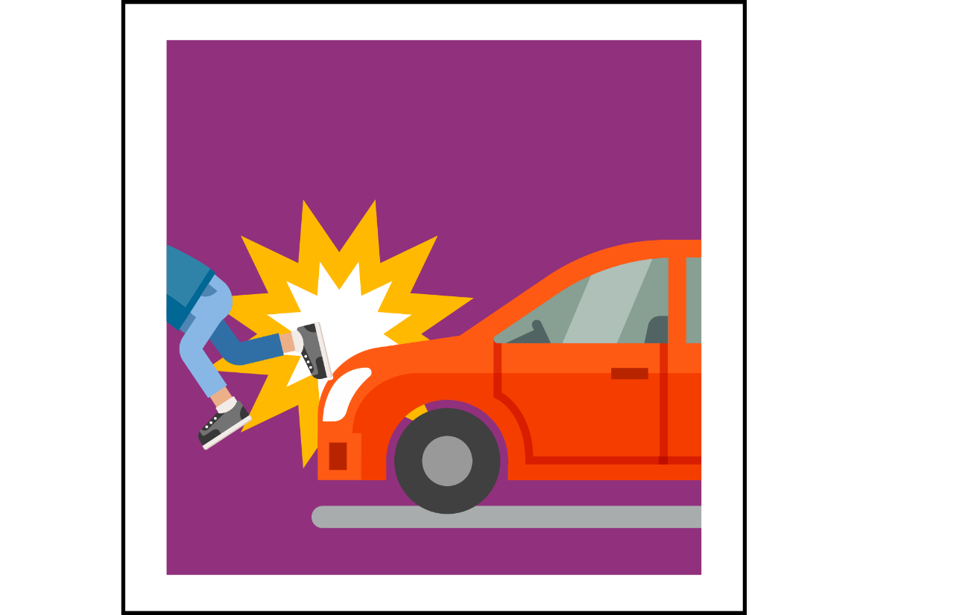
Notes:
맞아요, 불이 난다거나, 지진이 날 수도 있고, 홍수가 날 수도 있겠죠. 이런 자연재해도 있지만,
자전거를 타거나 자동차를 타고 가다가도 사고가 날 수 있어요.
이런 게 ‘안전’하지 않은 거죠.

Slide 6
제품안전?
Notes:
그런데 우리가 오늘 뭘 배울 거라고 했죠?
맞아요, ‘제품안전’이라고 했어요.

Slide 7

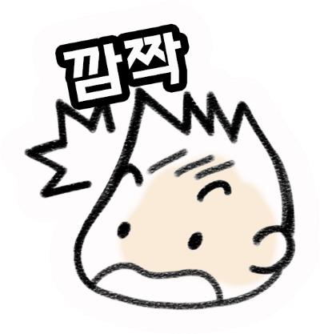
Notes:
그럼, 우리가 마트, 시장, 문구점에서 사서 쓰는 이런 많은 제품들이 우리를 위험하게 만든단 얘기일까요?
맞아요. 어쩌면 이런 제품들로 인해서 우리가 위험해지거나 사고가 날 수도 있어요.
그럼, 지금부터 왜 그런지 알아볼게요.

Slide 8
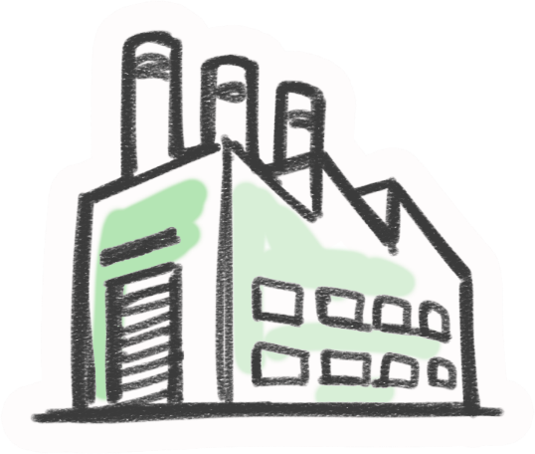

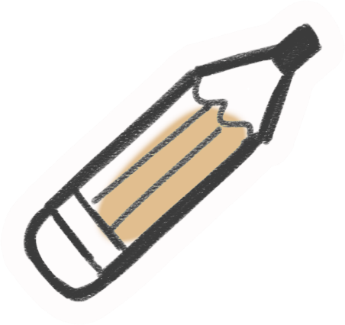
제품을
만드는 곳은?
Notes:
제품들은 어디서 만들까요? 맞아요, 이렇게 생긴 공장에서 만들어요.
그리고 공장에서 만든 제품들이 마트나 시장, 문구점에 팔도록 나오는거죠.

Slide 9

K
C
Notes:
안전하다고 “꽝” 찍어주는 도장이 바로 이 KC마크에요.
검사를 한 다음에 안전한 제품에만 KC마크를 “꽝-”하고 찍어주는 거죠.
그럼 사람들이 이 KC마크를 보고 ‘아~ 이 제품은 안전하구나.’하고 제품을 사는 거에요.
잘 보면 K자와 C자가 숨어있어요. 보이나요?

Slide 10

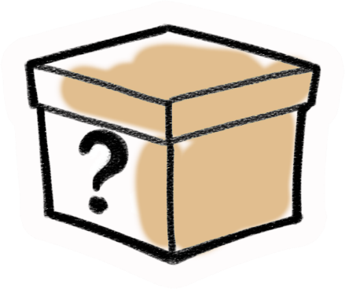
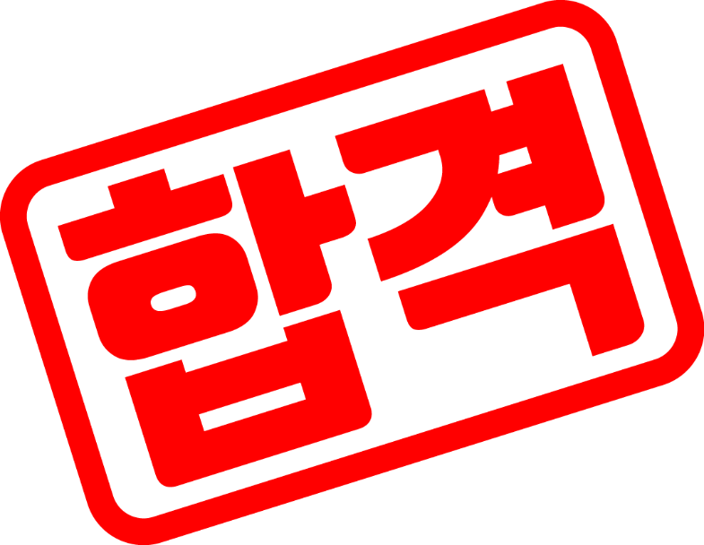
Notes:
근데 이 제품이 위험한지 안전한지 우리들은 알 수가 없어요.
그래서 어떤 제품이 만들어지면 그 제품이 안전한지 아닌지 검사를 해요.
그리고 안전하면 합격도장을 “꽝-＂하고 찍어주는 거죠.

Slide 11
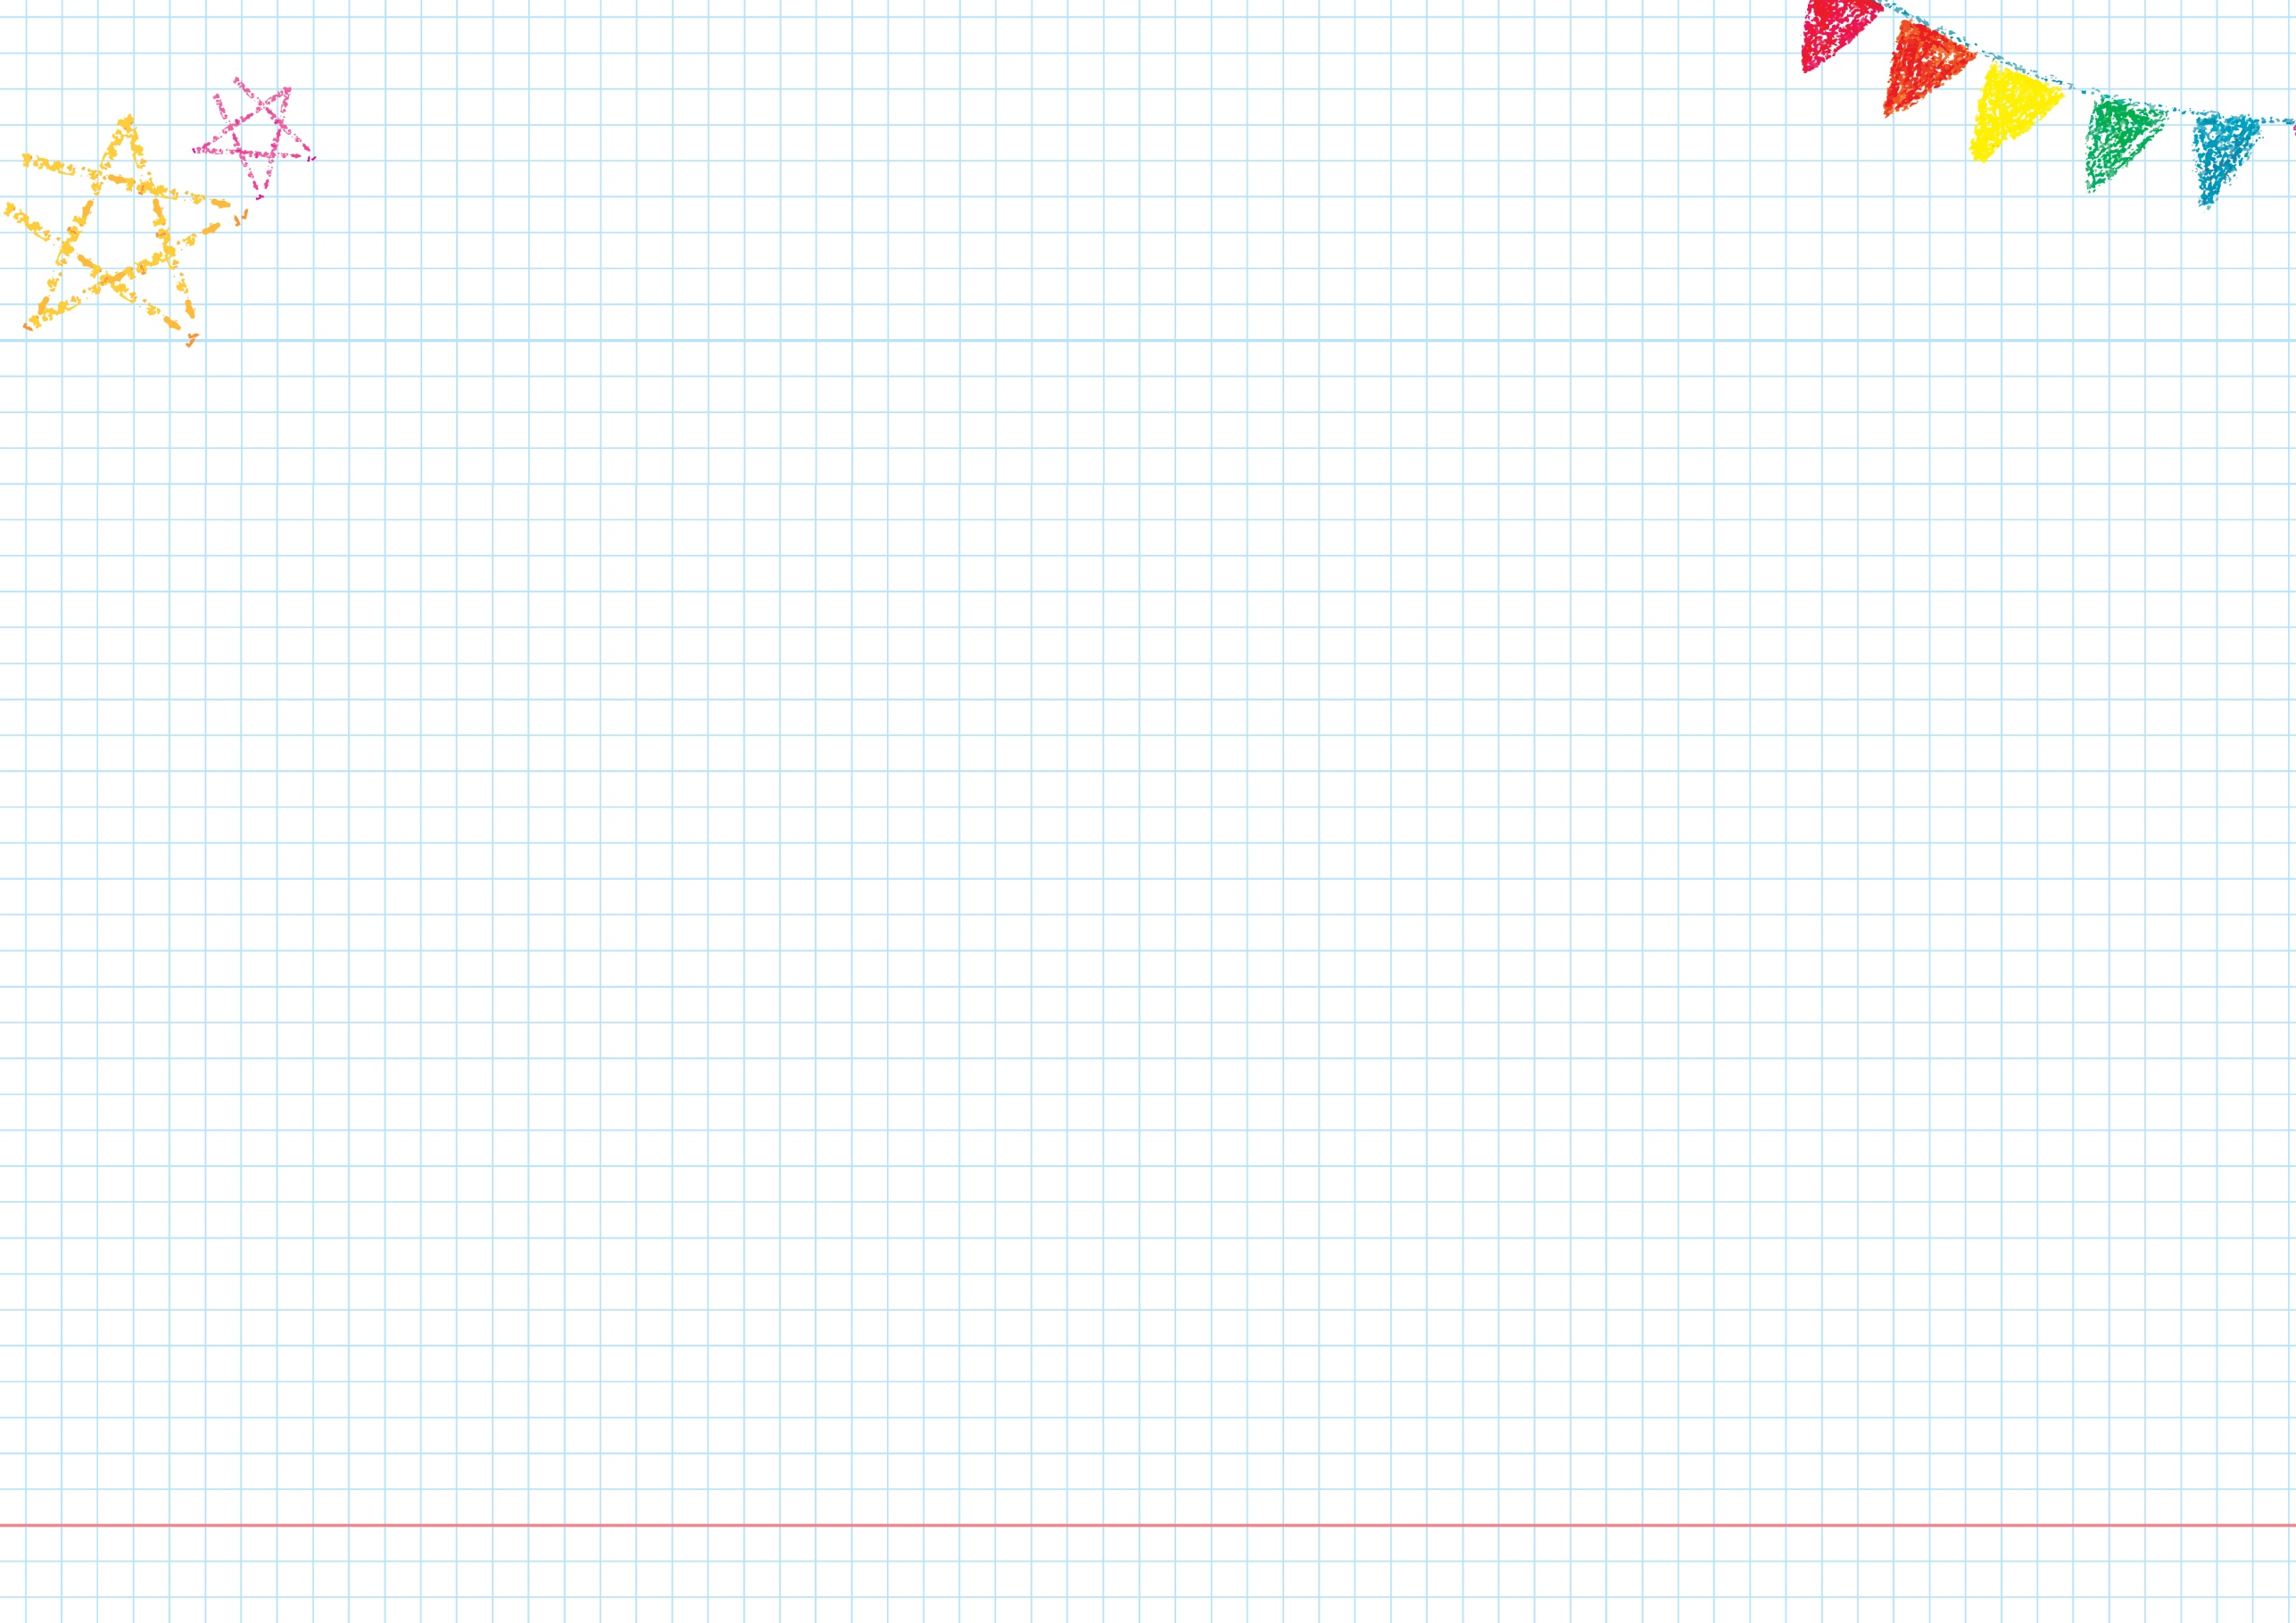
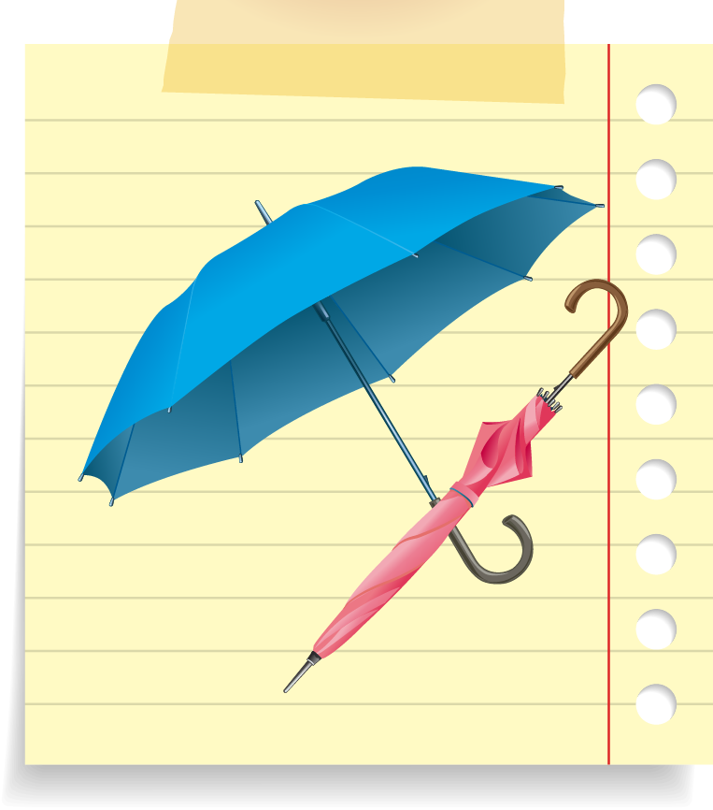
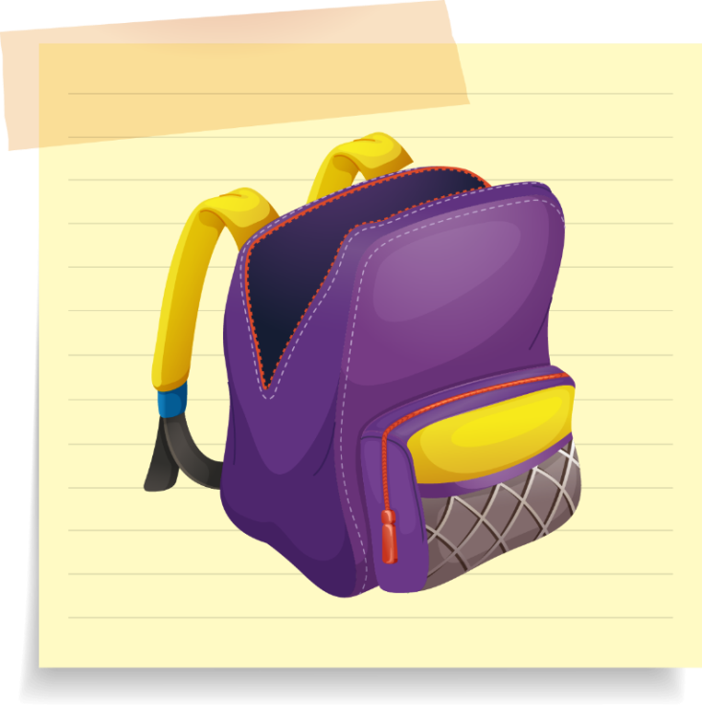
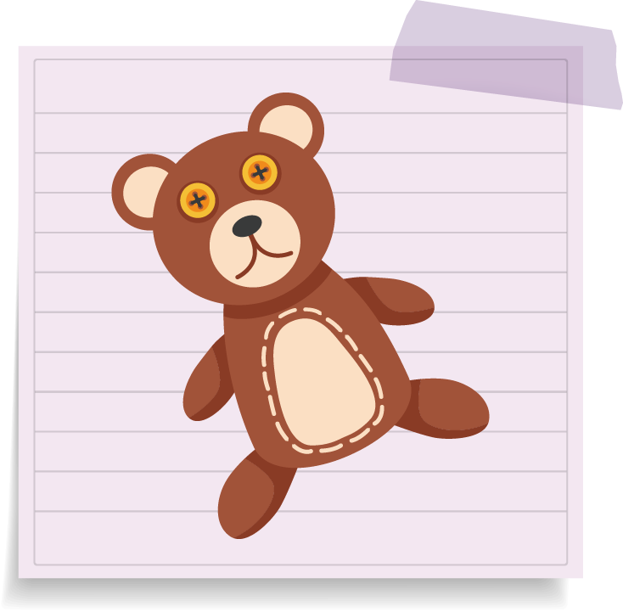
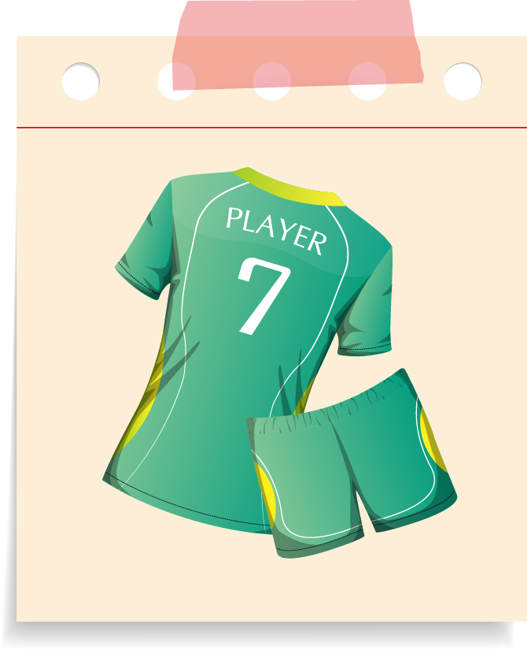
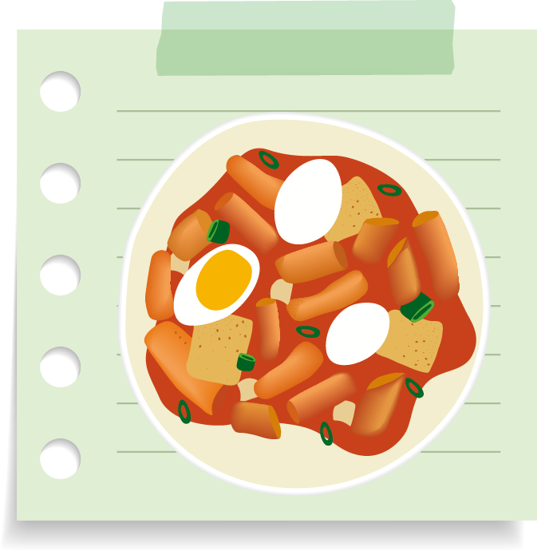
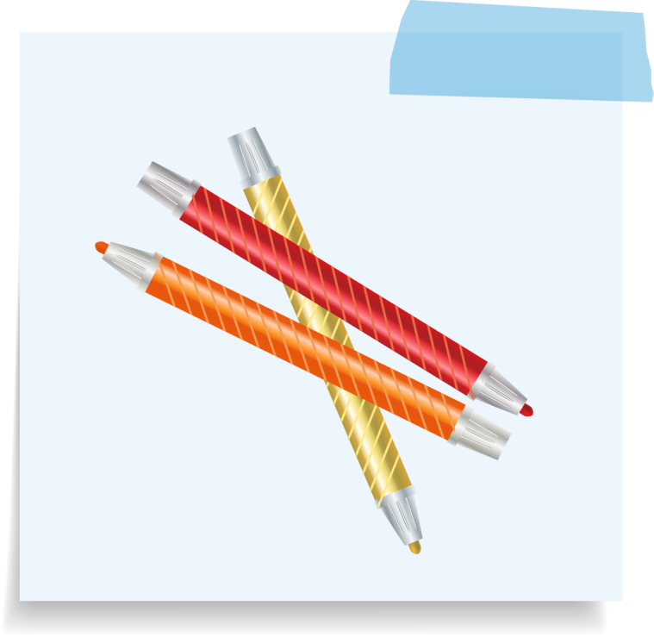
다음 중 KC마크가 있어야 하는 제품은?

